Slide 1
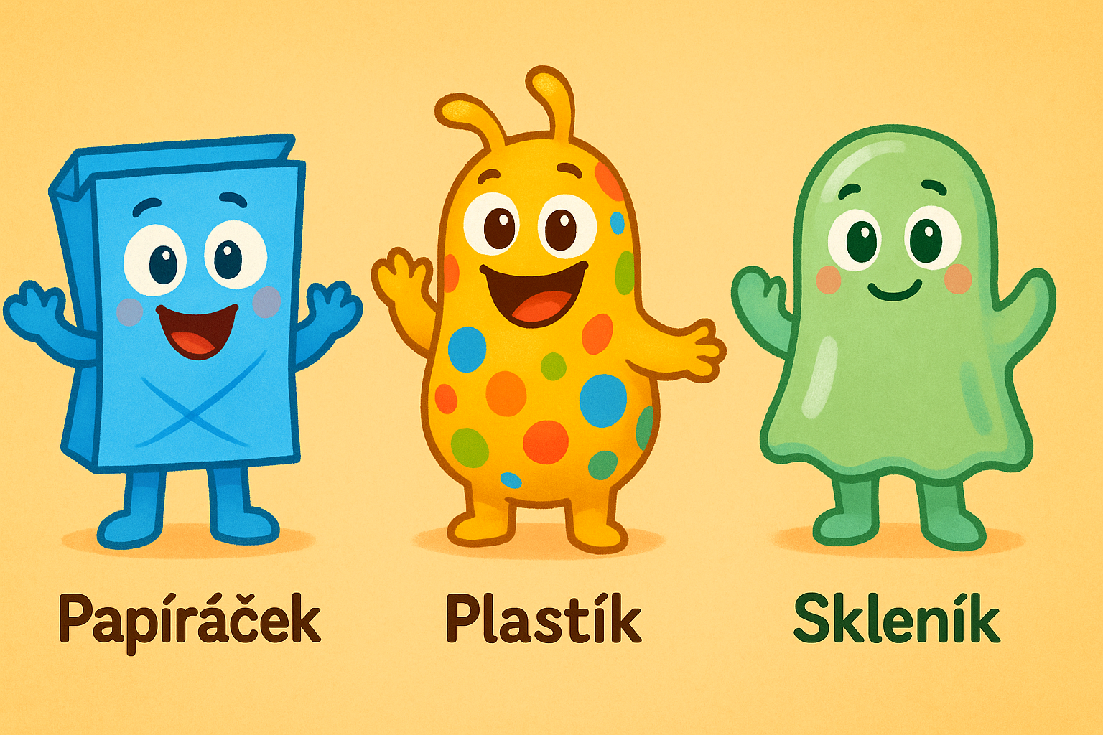
Jak třídíme odpad

Slide 2
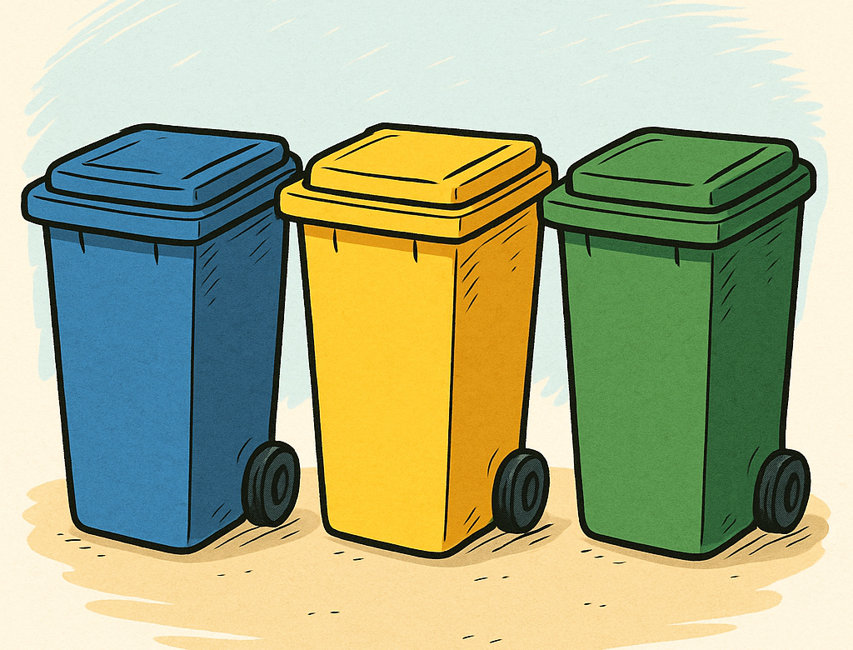
Poznáme tři barevné popelnice:
🟦 Modrá – na papír
🟨 Žlutá – na plast
🟩 Zelená – na sklo

Slide 3
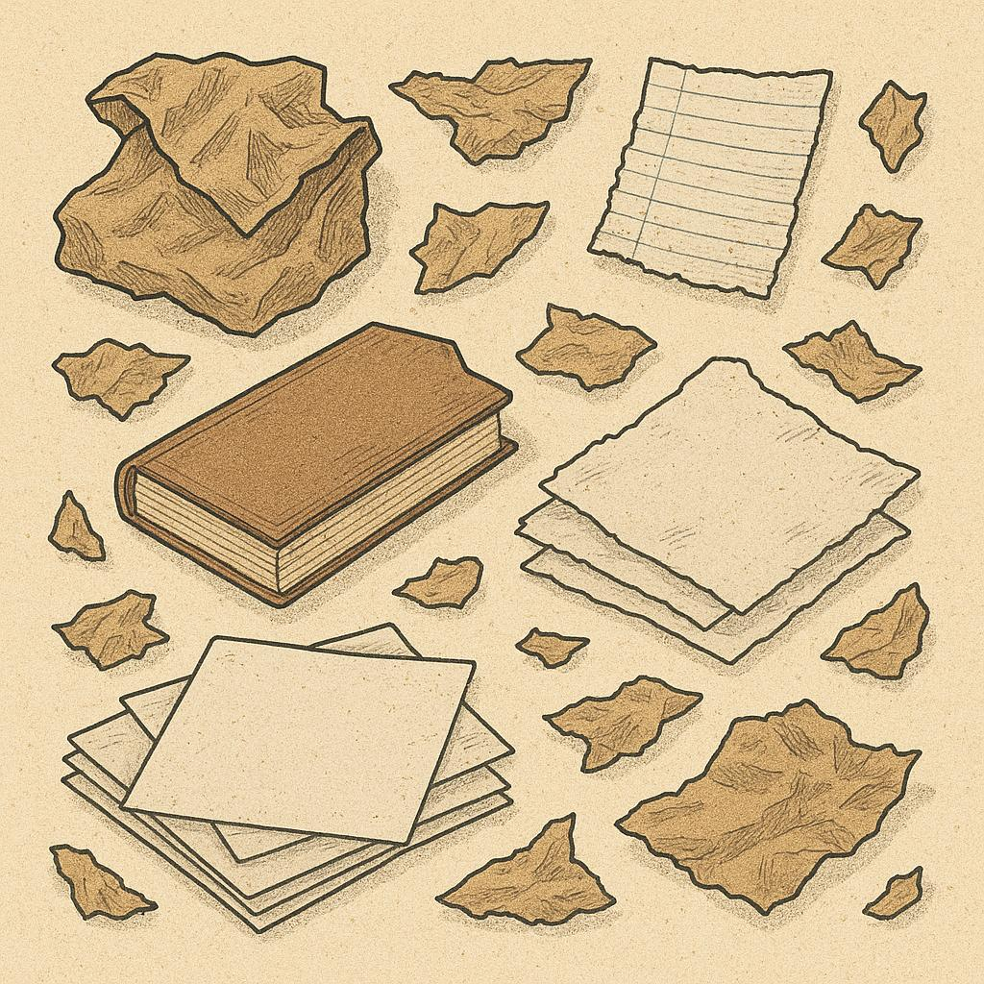
Papíráček – Modrá popelnice
📦 Krabice
📰 Noviny
📃 Sešity
❌ Ne: mastný papír, kapesníky

Slide 4
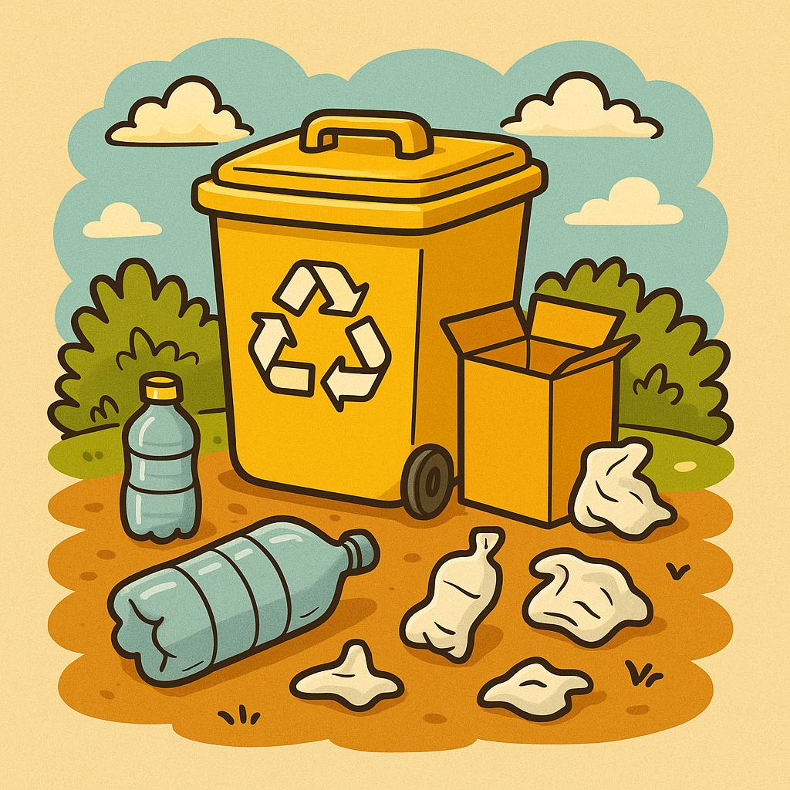
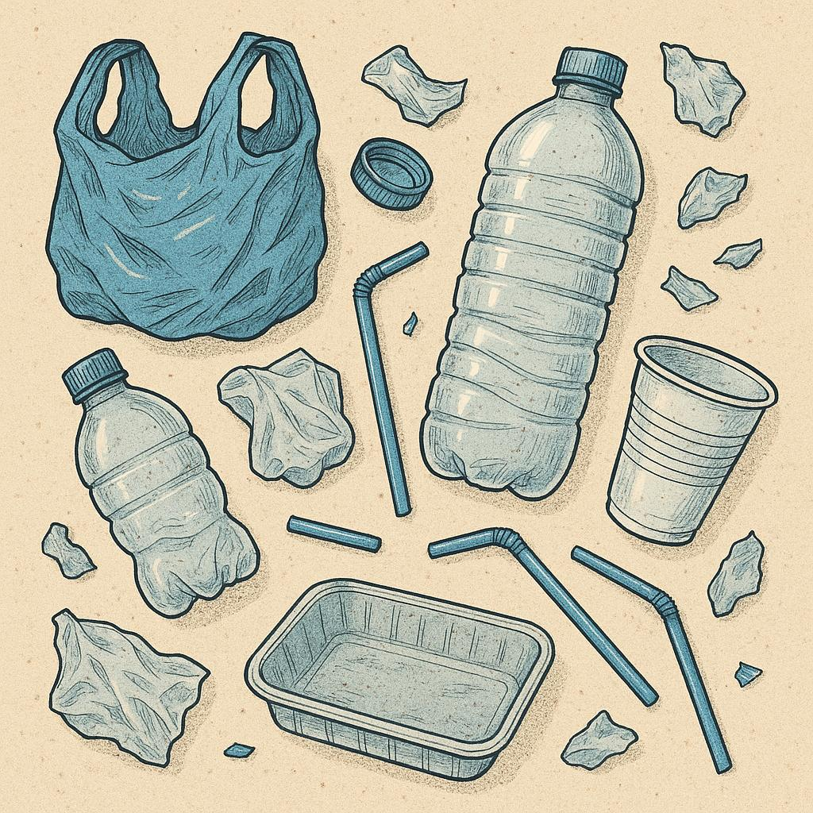
Plastík – Žlutá popelnice
🥤 Plastové lahve
🛍️ Sáčky
🍶 Kelímky
❌ Ne: mastné obaly od jídla

Slide 5
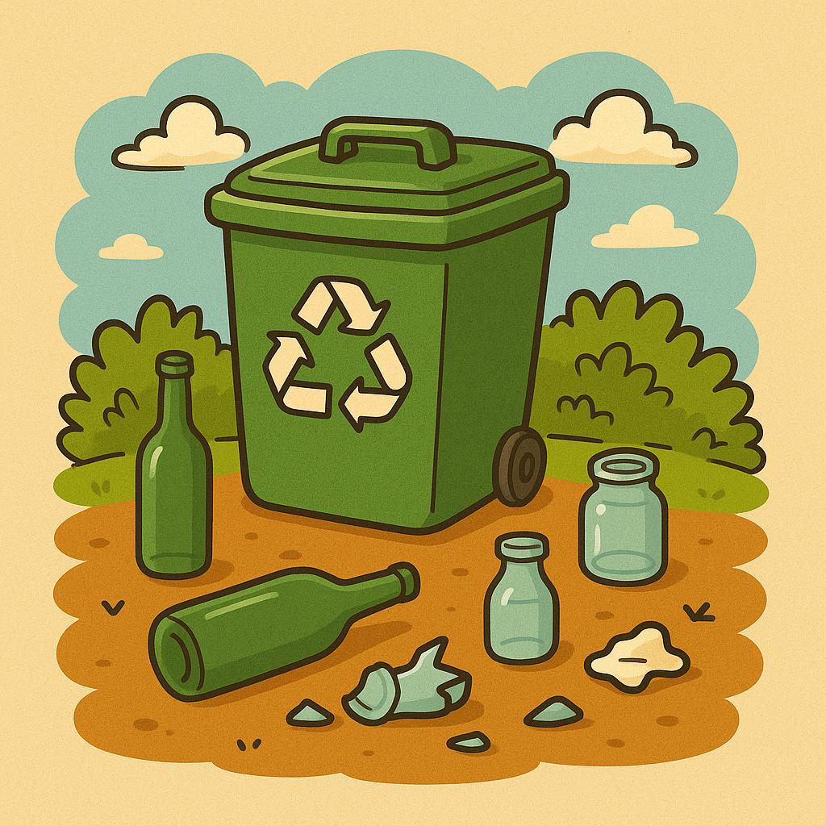
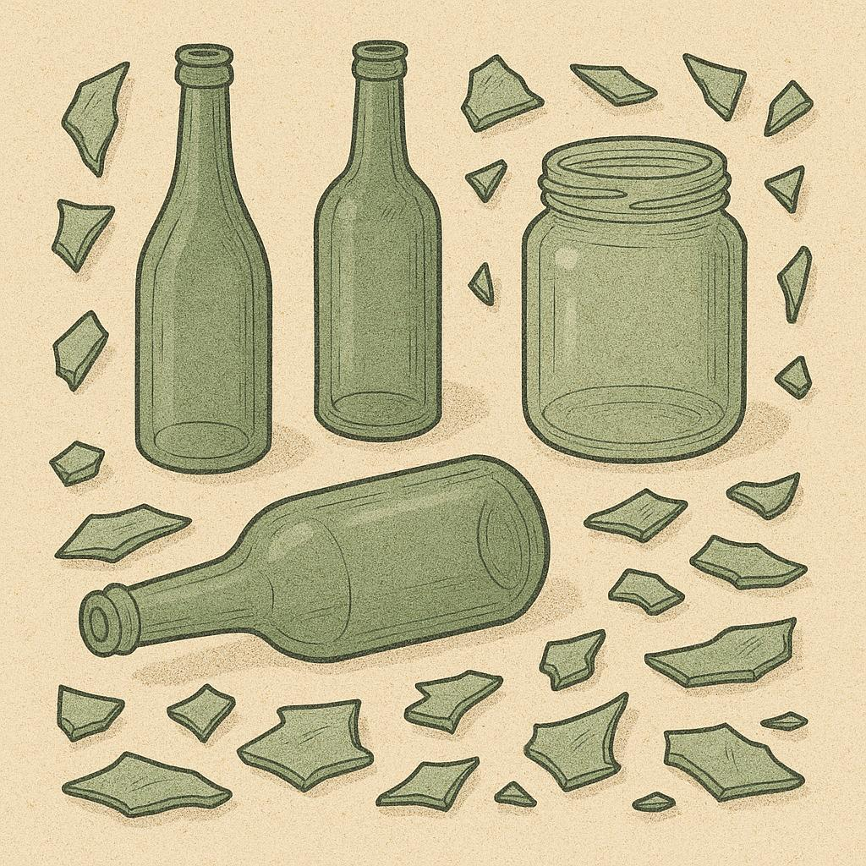
Skleník – Zelená popelnice
🍾 Skleněné lahve
🥫 Sklenice
❌ Ne: keramika, zrcadla

Slide 6
Co jsme se naučili?
🟦 Modrá = papír
🟨 Žlutá = plast
🟩 Zelená = sklo

Slide 7
Zkuste to sami!
Spoj obrázek s popelnicí.

Slide 8
